Slide 1
مكتبتي التعليمية

Slide 2
مادة التوحيد
مادة التفسير
مادة الحديث الشريف
مادة الفقه
هيا بنا
لنختار كتابا ..

Slide 3
مادة
التوحيد

Slide 4
التعلم التعاوني
القوانين الصفية

Slide 5
تستخدم الشريحة لسؤال عن الدرس السابق .استراتيجية (تحدي الذاكرة)

Slide 6
تستخدم الشريحة لعرض عنوان الدرس استراتيجية (ساعي البريد)

Slide 7
تستخدم الشريحة لتمهيد بأحد هذه الاستراتيجيات

Slide 8
تستخدم الشريحة لمناقشة الأدلة والنصوص الشرعية

Slide 9
تستخدم الشريحة لمعاني الكلمات أو عرض التعاريف .استراتيجية (الحروف و الكلمات المبعثرة)
- رتبي الحروف أو الكلمات المبعثرة لتحصلي على المطلوب:

Slide 10
تستخدم الشريحة لاستراتيجية العرض تعليمي و مناقشتة
يدرج هنا مقطع فيديو

Slide 11
تستخدم الشريحة لاستراتيجية(سؤال الكنز) مهارات التفكير العليا

Slide 12
تستخدم الشريحة لاستراتيجية الأصابع ..لتعداد
- عددي ما يلي …..؟

Slide 13
تستخدم الشريحة لاستراتيجية( العصف الذهني و محاكاة الأمثلة..)
- مثل لما يلي …..؟

Slide 14
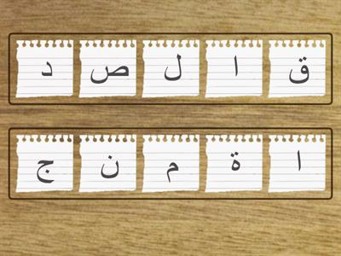
تستخدم الشريحة لاستراتيجية (البحث عن المفقود) .. لإكمال الناقص؟
- أكملي النص التالي :

Slide 15
تستخدم الشريحة لتفعيل المواطنة و ربطها بالدرس

Slide 16
تستخدم الشريحة لاستراتيجية (حل المشكلات )
عرض المشكلة :
الحلول المقترحة بعد المناقشة:

Slide 17
تستخدم الشريحة لتفعيل النزاهة و ربطها بالدرس

Slide 18
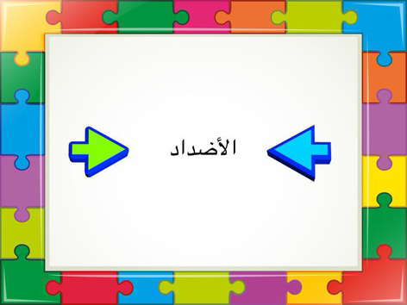
تستخدم الشريحة لاستراتيجية الأضداد (المقارنة)

Slide 19
تستخدم الشريحة (غلق الدرس) .. التقويم النهائي
- استراتيجة أرسل سؤالا
- طالب يسأل– طالب يجيب – طالب يقيم
- اختبار قصير .

Slide 20
الواجب المنزلي

